Slide 1
Выявление особых образовательных потребностей несовершеннолетних иностранных граждан
Практико-ориентированный семинар для педагогов ПМПК
Центр диагностики и консультирования
Краснодарского края
Краснодар 2024г.

Slide 2
Дети-инофоны — это дети, которые вместе со своими родителями приехали в новую страну проживания.
Характерные особенности детей-инофонов:
низкий уровень владение русским языком
отсутствие знаний об основах русской культуры, истории, традиций и норм поведения;
высокий уровень тревожности;
низкий уровень познавательной активности.

Slide 3
Основные направления диагностики
 | Понимает | Не понимает/частично понимает
Говорит
Не говорит
I. Понимание русской речи
( Уровни: бытовой, начальный, базовый, углубленный)
II. Навык употребления русской речи
( Чтение, письмо, монолог, диалог)
 | Понимает | Не понимает/ частично понимает
Читает/ пишет
Не читает/ не пишет

Slide 4
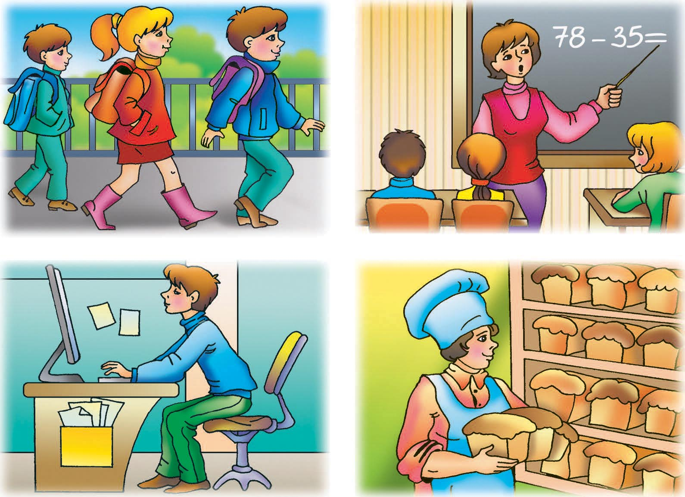
Входная диагностика

Slide 5
Результаты оцениваются по следующей шкале
0 баллов – ребенок молчит или отвечает на родном языке.
1 балл – ребенок говорит 2–3 слова, делает в них ошибки, нарушающие коммуникацию.
2 балла – ребенок только перечисляет предметы, изображенные на картинке, на вопросы отвечает либо односложно (например, на вопрос: «Что делает девочка?», ответ: «Сидит»), либо молчит, либо отвечает на своем языке.
3 балла – ребенок составляет 2–3 простых предложения, включающие только существительные и глаголы, возможны предложения, не связанные между собой.
4 балла – ребенок составляет 4–5 предложений (предложения могут описывать события изображенные и не изображенные на картинке)
5 баллов – ребенок составляет развернутый рассказ, может составить диалог между героями, изображенными на картинке, описать их чувства, эмоции.

Slide 6
Основные этапы диагностики понимания речи
1. Говорение
2. Аудирование
3. Чтение
4. Письмо
5. Лексика, грамматика

Slide 7
Варианты диагностических заданий (говорение)
Как тебя зовут?
Сколько тебе лет?
Откуда ты приехал(а)?
Как зовут твою маму?
Как зовут твоего папу?
У тебя есть братья или сёстры?
Какой твой родной язык?
У тебя есть друг или подруга?
Как его (её) зовут?
Сколько ему (ей) лет?
В каком городе он (она) живёт?
Что ты любишь делать в свободное
время? Почему?
В какие игры любишь играть вместе с друзьями?
Как тебя зовут?
Сколько тебе лет?
Когда ты приехал(а) в Россию?
Откуда ты приехал(а)?
У вас большая семья?
У тебя есть брат или сестра?
Вы ходите вместе гулять?
Какие виды транспорта ты
знаешь?
На чем тебе больше всего
нравится ездить?
Ты летал(а) на самолете?
Ты умеешь кататься на
велосипеде? А на самокате?
Ты любишь ходить пешком?
Ты знаешь, как правильно переходить улицу?

Slide 8
Варианты диагностических заданий (говорение)
Как называется город, в
котором ты живёшь?
Как называется твой
родной город?
Какой это город (большой или маленький и др.)?
Сколько человек живёт в твоём городе?
Какие достопримечательности
есть в твоём городе?
Какие места в городе твои любимые? Почему?
Как тебя зовут?
Как твоё отчество? Как твоя
фамилия?
Где ты живёшь? Твой адрес??
Назови номер твоего мобильного
телефона.
Назови адрес твоей электронной
почты.
Где ты учишься? В какой школе?
В каком классе ты учишься?
Кто твои родители? Сколько им лет? Кто они по профессии?
Чем ты занимаешься в свободное время?
Есть ли у тебя хобби?
Какие иностранные языки ты знаешь?
Как долго ты изучаешь русский язык?

Slide 9

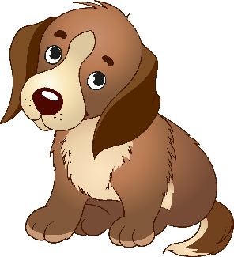
Варианты диагностических заданий (аудирование)
Послушай рассказ «Чья собака?»
Запомни, о чём спорили мальчики и что произошло в лесу.
1. Кого друзья нашли на улице?
2. Сколько собак выбежало из леса?
1 2 3

Slide 10
Варианты диагностических заданий (лексика, грамматика)
Напиши слова в алфавитном порядке (от А до Я):
купец, дочь, чудище, ворота, солнце, золото, корабль.
В каком слове букв больше, чем звуков:
купец, казна, жемчуг, солнце
В каком слове верно выделена буква, обозначающая ударный гласный звук:
бОгатый, венЕц, милАя, жЕлезными
Выбери правильный вариант.
Всю ночь видел он _____ сне дочерей (на, во, с, по).

Slide 11
Спасибо за внимание

